Slide 1


Introducción a Arduino
Material creado por:
Daniel A. Fernandez Raygoza

Slide 2
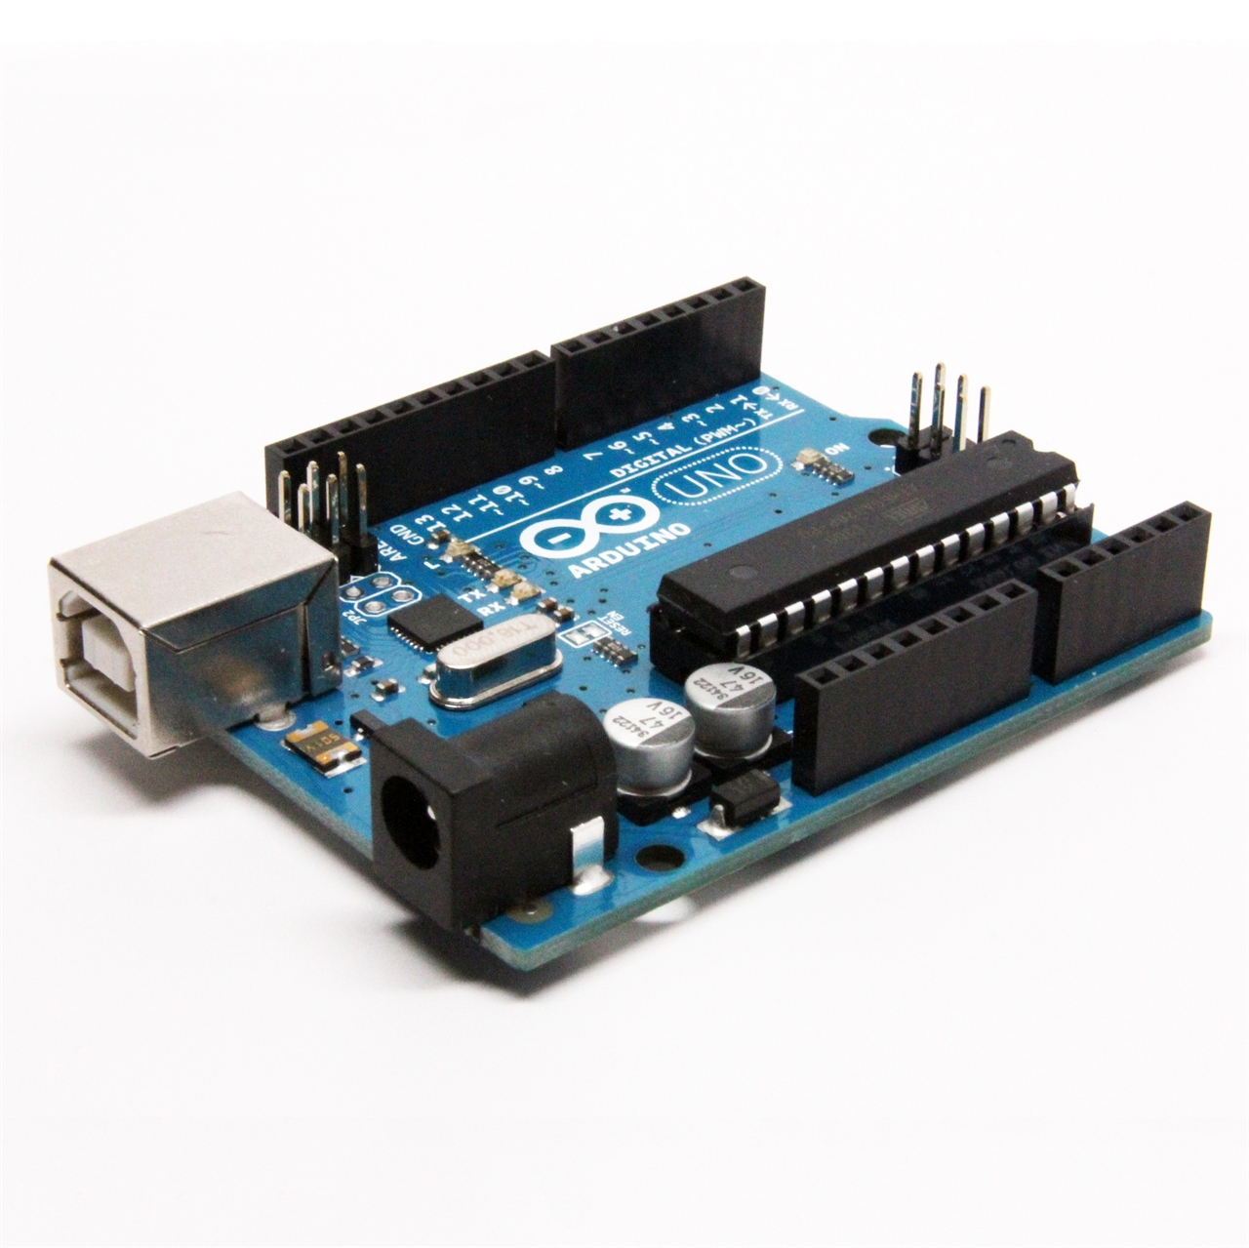
¿Qué es Arduino?
Arduino es una plataforma de electrónica abierta para la creación de prototipos basada en hardware flexible y fácil de usar.

Slide 3
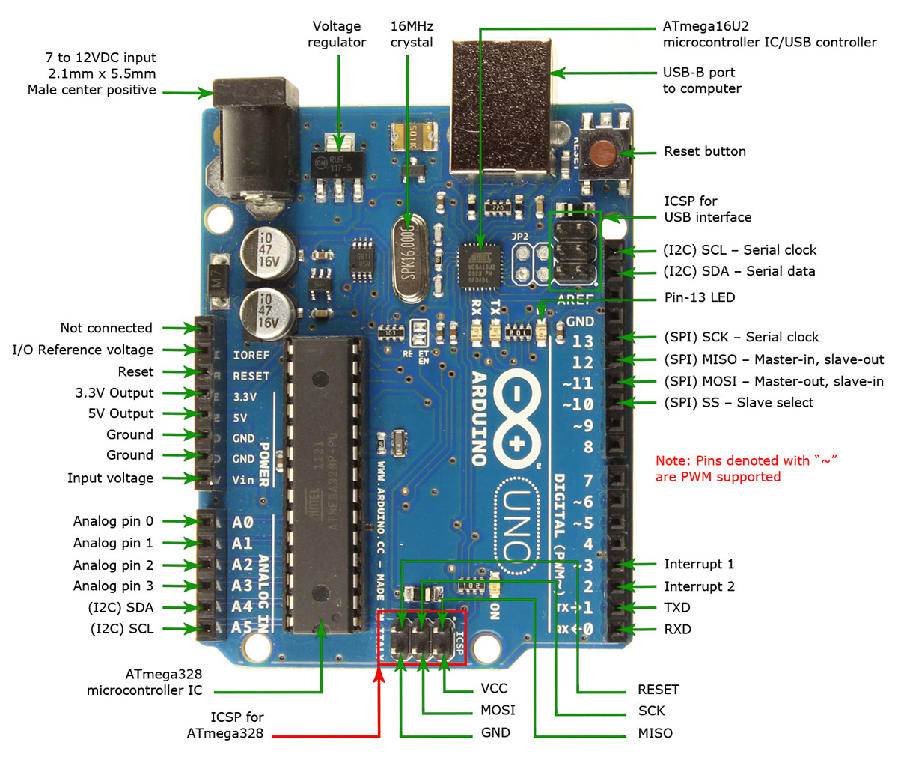
¿Qué es Arduino?
Está Basado en una tarjeta con un microcontrolador que permite conectar sensores, actuadores y otros elementos mediante sus entradas y salidas, analógicas y digitales.

Slide 4

¿Qué es Arduino?
Al ser Open-Hardware, tanto su diseño, como su distribución es libre.
Es decir, puede utilizarse libremente para el desarrollo de cualquier tipo de proyecto sin necesidad de adquirir ninguna licencia.

Slide 5
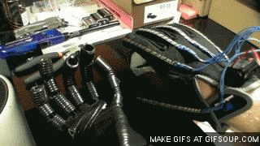
¿Qué es Arduino?
En pocas palabras es un dispositivo que conecta el mundo físico con el mundo virtual y permite crear toda clase se aplicaciones y proyectos.
¡El único limite es tu imaginación !

Slide 6
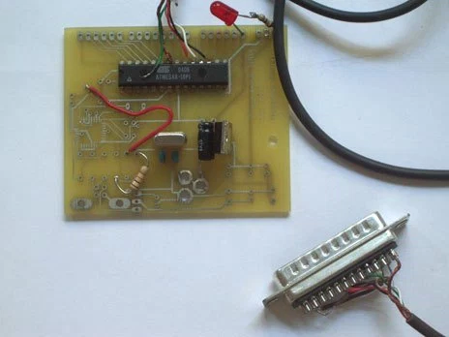
Un poco de historia…
Arduino nació como un proyecto educativo en 2005 en el Instituto de Diseño interactivo Ivrea (Italia), fue creado principalmente por David Cuartielles y Massimo Banzi.
Nació por una necesidad de subsistir ante el eminente cierre del instituto, ya que al crear un producto open hardware (de uso público) no podría ser embargado.

Slide 7

Un poco de historia…
Para su creación participaron alumnos que desarrollaban sus tesis como Hernando Barragan (Colombia) quien desarrollo la plataforma de programación Wiring con la cual se programa el microcontrolador.

Slide 8
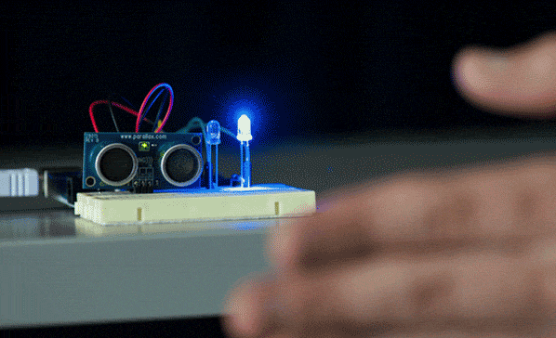
¿Para que se diseño?
Se diseño para que los estudiantes de computación y electrónica del instituto pudieran crear prototipos con microcontroladores, ya que en aquel entonces adquirir una placa de desarrollo era bastante caro y no ofrecían el soporte adecuado.
Además de que Banzi (el era estudiante) tenia la intención de ayudar a su escuela a evitar la banca-rota con las ganancias de vender las tarjetas.

Slide 9

¿Qué distingue a Arduino de otras tarjetas?
La filosofía OpenSource – Código Abierto- que lo sustenta
La comunidad formada a su alrededor
La sencillez del lenguaje de programación
El hardware de bajo costo

Slide 10
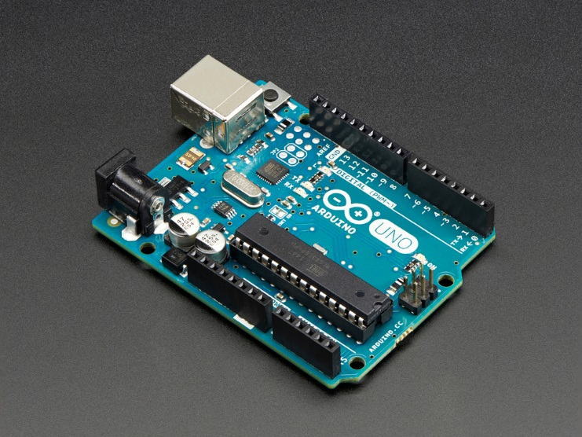
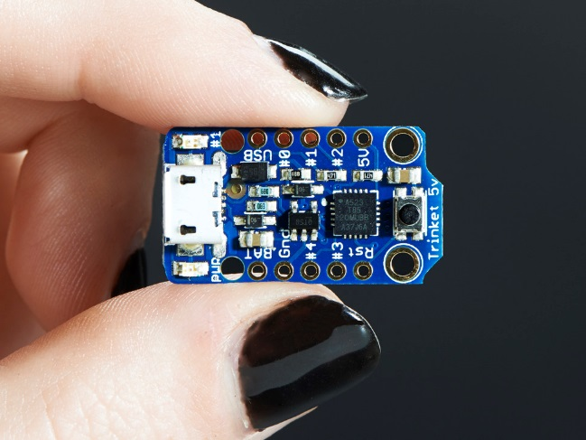
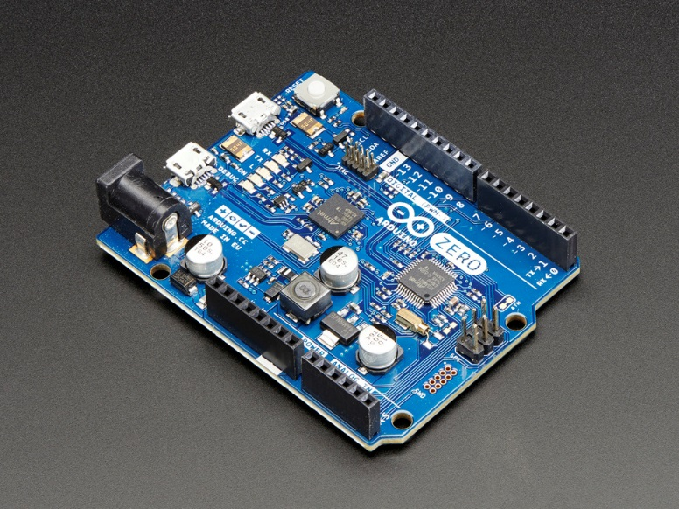
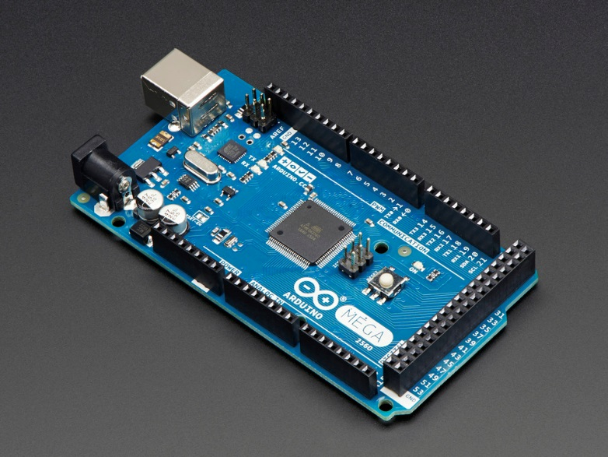
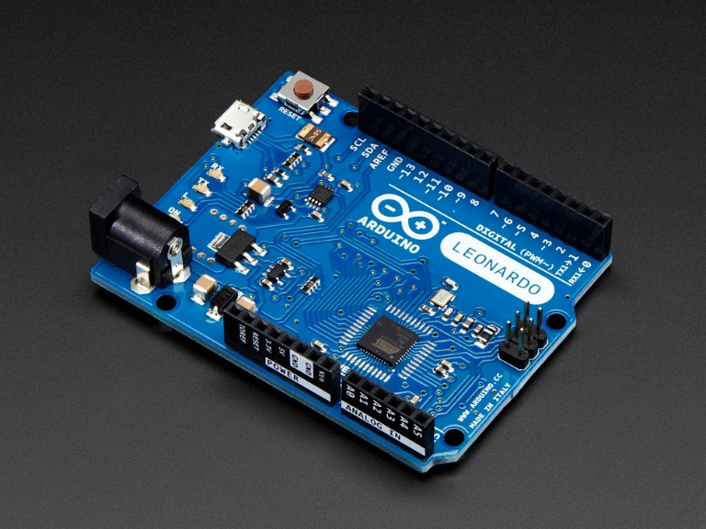
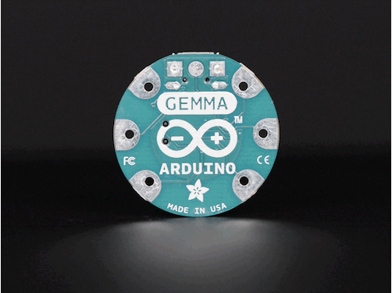
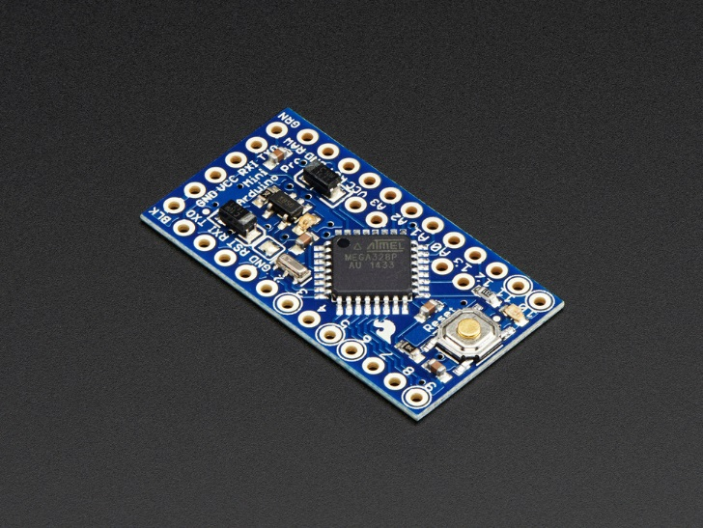
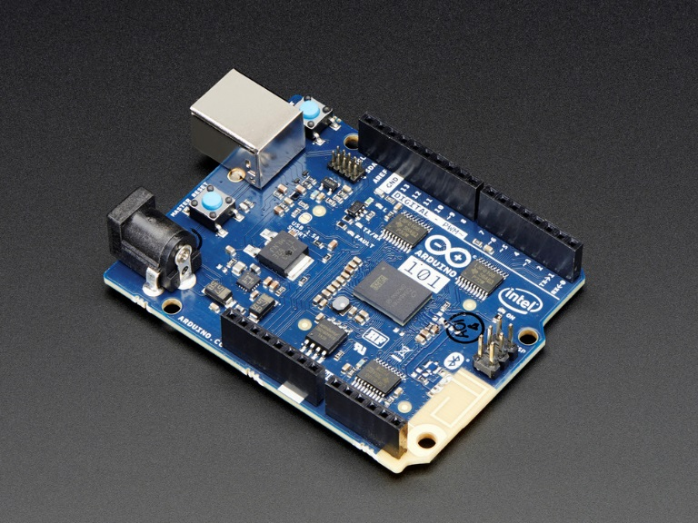
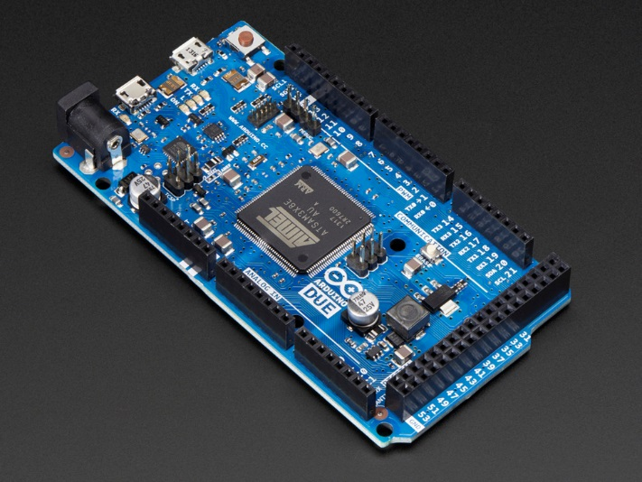
Modelos Arduino

Slide 11
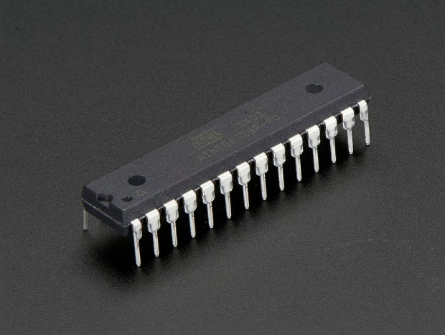
Pero ¿Cuál usaremos nosotros?
Nosotros usaremos el Arduino UNO debido a que no tiene funciones avanzadas difíciles de configurar y además existe muchísima documentación.
Esta basada en el Atmega328P de Atmel.
Funciona a 5v, tiene un reloj de 16MHz.
Posee 14 pines digitales (6 PWM) y 6 pines analógicos. (también funcionan como digitales)

Slide 12
Pero ¿Cuál usaremos nosotros?
Se programa a través de un puerto USB.
Se puede alimentar externamente con una fuente de 7-12v (recomendado).
El microcontrolador es de 8 bits.
Cada pin de salida entrega 20ma.
Tiene 32KB de memoria de programa, de los cuales 0.5KB son del bootloader.
Tiene 2KB de memoria SRAM y 1KB memoria EEPROM.
Capaz de comunicaciones I2C, SPI y serial entre otras.

Slide 13
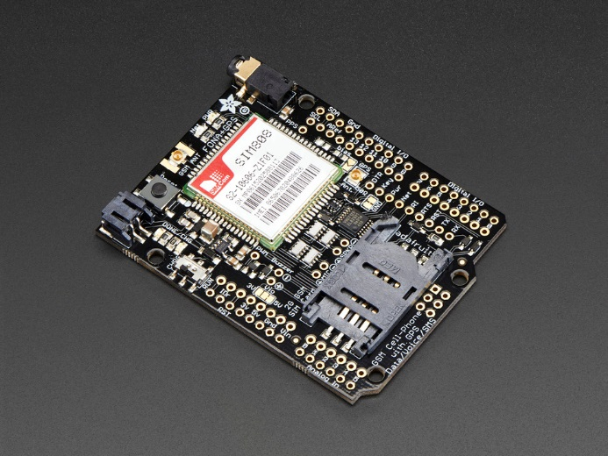
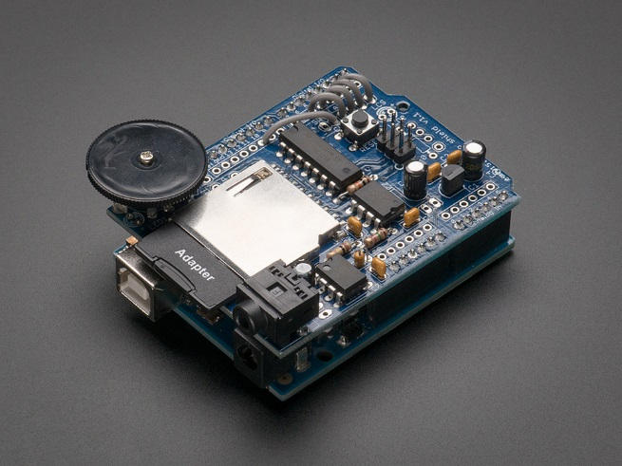
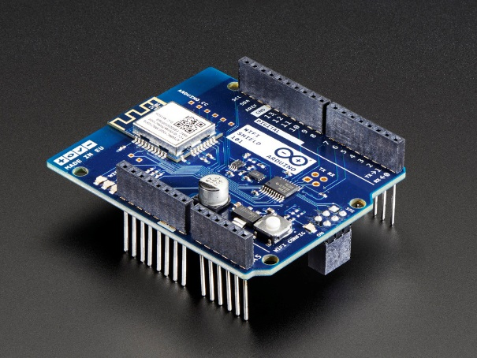
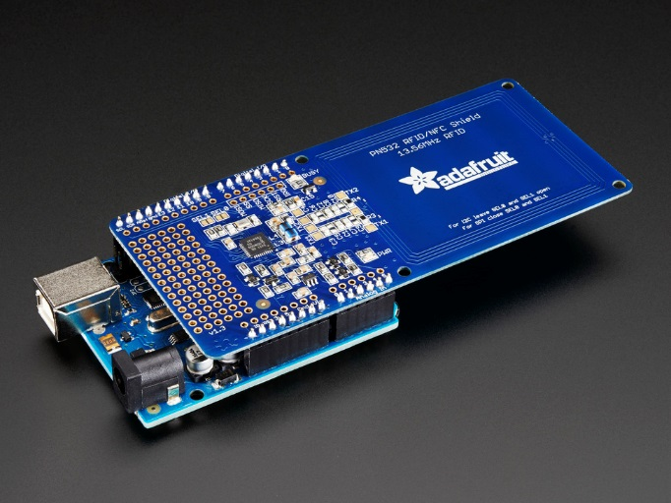
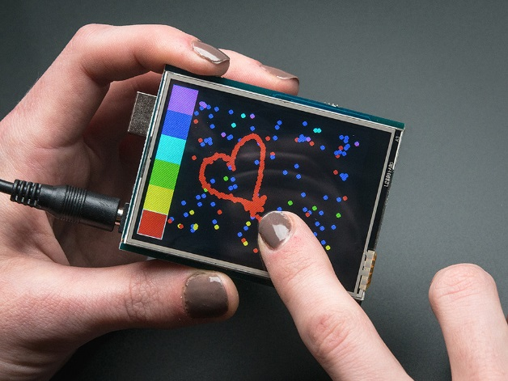
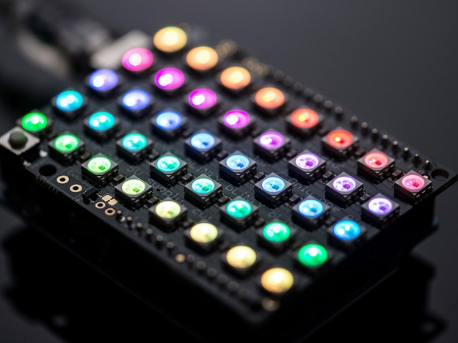
¿Qué es un Shield?
Los Shields o tarjetas de expansión son módulos que se pueden apilar encima de la placa Arduino y le proporcionan una funcionalidad determinada.

Slide 14

Un poco de motivación por parte de Massimo Banzi

Slide 15
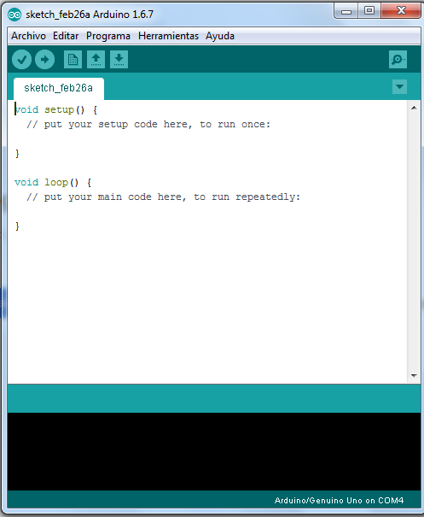
El entorno de desarrollo Arduino

Slide 16
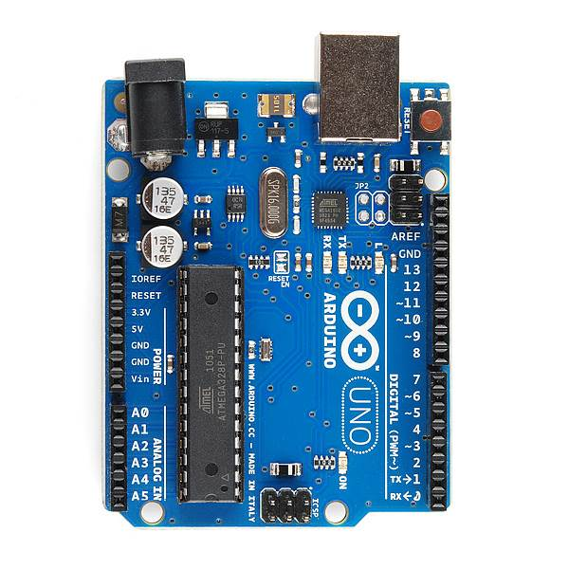
Conexiones Arduino UNO
DC Jack (Vin)
USB
(hacia PC)
RESET
SCL\SDA
(BUS I2C )
Alimentation
5V / 3.3V / GND/ Vin
E\S Digitales
PWM(3, 5, 6, 9, 10, 11)
Entradas Analógicas
Notes:
Look up analog ref

Slide 17
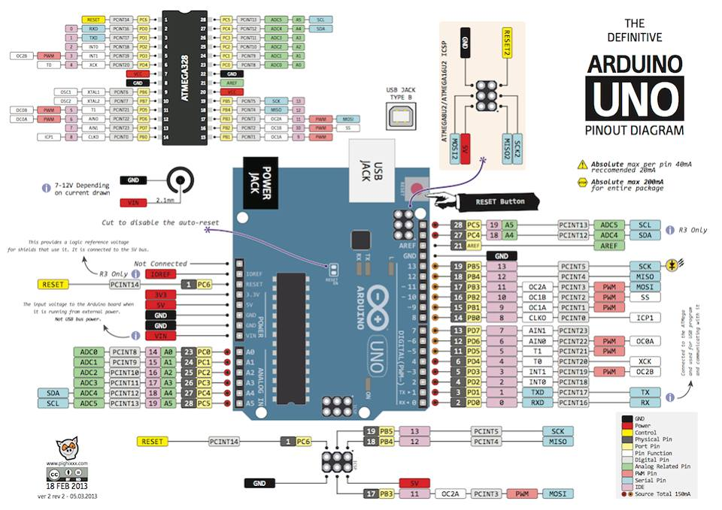
Conexiones Arduino UNO

Slide 18
Manipulación de salidas digitales
Las salidas sirven enviar señales a circuitos externos y manipularlos. En el caso de Arduino se tienen salidas TTL con 0v se considera un cero lógico o apagado y con 5v se considera un uno lógico o encendido.
void setup()
{
pinMode( #pin, modo);
}
Los modos pueden ser básicamente OUTPUT, INPUT e INPUT_PULLUP.
Arduino cuenta con un led integrado en el pin 13. Se puede llamar como LED_BUILTIN

Slide 19
Manipulación de salidas digitales
La instrucción anterior sirve para configurar si nuestro pin será una entrada o salida, sin embargo para manipularla se requiere usar la instrucción digitalWrite.
void loop()
{
digitalWrite( #pin, estado);
}
El estado puede ser HIGH o LOW.

Slide 20
Practiquemos un poco…
void setup() // se ejecuta una sola vez
{
pinMode(13, OUTPUT); //pone el pin 13 como salida digital
}
void loop() // se ejecuta cíclicamente de forma indefinida
{
digitalWrite(13, HIGH); // pone a 5v el pin 13
delay(1000); // hace una pausa de 1000 ms
digitalWrite(13, LOW); // pone a 0v el pin 13
delay(1000); // hace una pausa de 1000 ms
}

Slide 21
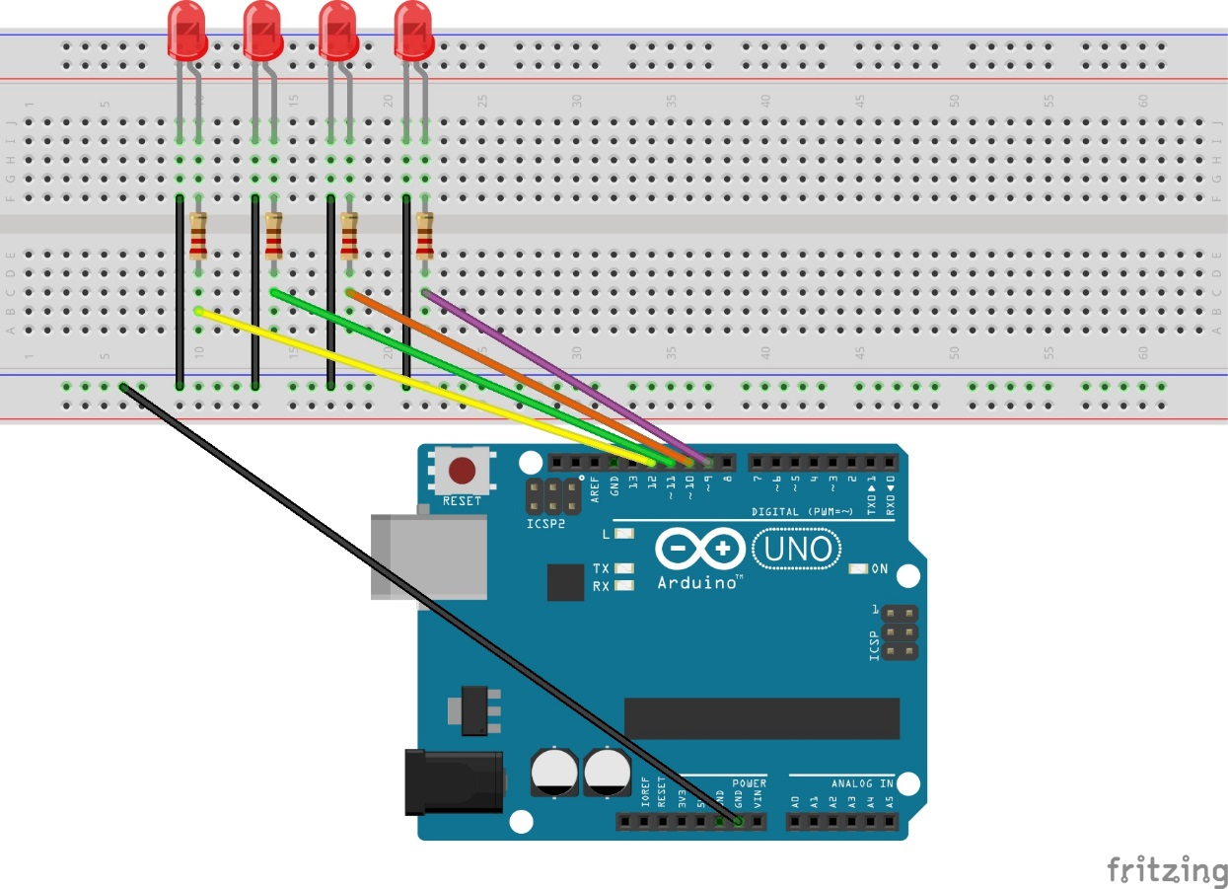
Practica #1
Conectar 2 leds externos a las salidas digitales y hacer que prenda el primer led, luego apagarlo e inmediatamente después encender el segundo led. Se apaga el segundo led y enciende nuevamente el primero. Usar un retardo de 500 ms entre cada cambio.

Slide 22

Practica #2
Recrear un “Larson scanner” (a.k.a. luces auto increíble) usando 4 leds. Los leds deben encenderse y apagarse sucesivamente de 1 en 1. Cuando llegue a un extremo debe cambiar de dirección hasta llegar al siguiente extremo y nuevamente cambiar de dirección.

Slide 23
Mezclando con ciclos repetitivos
Con ayuda de la instrucción FOR hacer que el primer led parpadee 5 veces con un retardo de 3 segundos. Posteriormente el segundo led debe parpadear 10 veces con un retardo de 1 segundo.
Después el tercer led debe parpadear 3 veces con un retardo de 0.25 segundos y sucesivamente el cuarto led debe parpadear 2 veces con un retardo de 5 segundos.
El ciclo debe repetirse 2 veces y luego todos los leds deben quedarse encendidos indefinidamente.
for (int i = 0; i<= #; i++)
{
//acciones
}

Slide 24
Leyendo entradas digitales
Las entradas sirven recibir señales de circuitos externos y ejecutar acciones de respuesta en el programa. En el caso de Arduino se tienen entradas TTL, con 0v se considera un cero lógico o apagado y con 5v se considera un uno lógico o encendido.
void setup()
{
pinMode( #pin, modo);
}
Los modos pueden ser básicamente OUTPUT, INPUT e INPUT_PULLUP.
El modo INPUT_PULLUP activa la resistencia de pull interna en el microcontrolador, de modo que no es necesario hacer la conexión externa. En ambientes con mucho ruido o cables largos no se recomienda su uso, es mas confiable usar una resistencia externa.

Slide 25
Leyendo entradas digitales
La instrucción anterior sirve para configurar si nuestro pin será una entrada o salida, sin embargo para manipularla se requiere usar la instrucción digitalRead.
int value = 0;
void loop()
{
value = digitalRead( #pin);
}
El estado puede ser HIGH o LOW.

Slide 26
Practiquemos un poco…
void setup() // se ejecuta una sola vez
{
pinMode(LED_BUILTIN, OUTPUT);
pinMode ( 8, INPUT);
}
void loop() // se ejecuta cíclicamente de forma indefinida
{
if(digitalRead(8) == 1)
{
digitalWrite(LED_BUILTIN, HIGH); // pone a 5v el pin 13
}
else
{
digitalWrite(LED_BUILTIN, LOW); // pone a 5v el pin 13
}
}

Slide 27
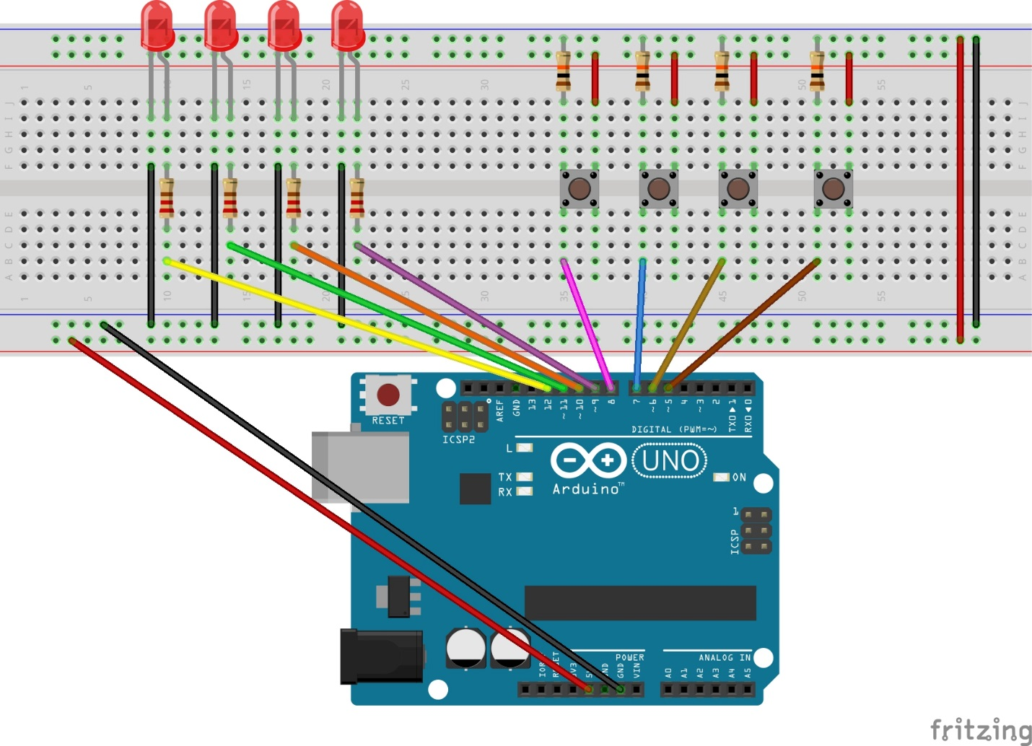
Practica #3
Haga que cada botón encienda cada uno de los 4 leds que ya se tenían conectados. El primer botón enciende el primer led, el segundo botón el segundo led y así sucesivamente.

Slide 28

Practica #4
Hacer que al presionar un botón el led encendido se desplace en 1 posición y al terminar regrese al origen. De forma sucesiva.
Utilice un acumulador y switch case.
Cambie la configuración de la entrada para usar la pull up interna.
switch (var)
{
case x:
break;
default:
break;
}

Slide 29
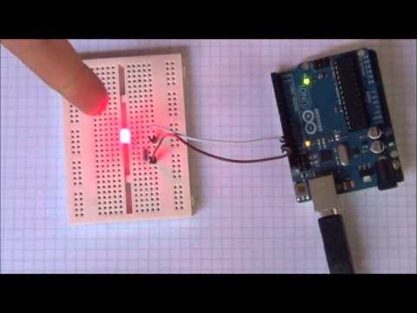
Material de repaso y apoyo

Slide 30
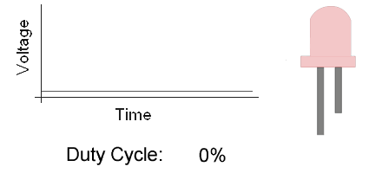
Manipulación del PWM
La modulación por ancho de pulso (PWM) es una técnica que permite regular de cierto modo la potencia de algún circuito. Ya sea el brillo de un led, la velocidad de un motor o la potencia de un calentador entre muchos mas.
Mediante control digital se crea una onda cuadrada ( 0 a 5v) y cambiando la relaci0n de tiempo que dura el estado alto con respecto al estado bajo . Es decir se modula el ancho de pulso del estado alto con respecto al estado bajo.

Slide 31

Manipulación del PWM
Las líneas verdes representan el periodo. El periodo es el inverso de la frecuencia del PWM. Para el caso del Arduino UNO su frecuencia es de 500 Hz (aplican restricciones en ciertos pines), es decir que el periodo es de 2 ms.

Slide 32
Manipulación del PWM
En el IDE de Arduino usamos la instrucción analogWrite para manipular el PWM de nuestra tarjeta. Al ser de 8 bits el PWM de nuestra tarjeta significa que el rango de valores va desde o hasta 255. Siendo 0 completamente apagado y 255 completamente encendido.
Para desactivar el PWM es necesario llamar digitalRead o digitalWrite, siendo esta una gran desventaja comparado a otros lenguajes de programación que nos permiten un mejor manejo del PWM y su frecuencia.
analogWrite(#pin, valor);

Slide 33
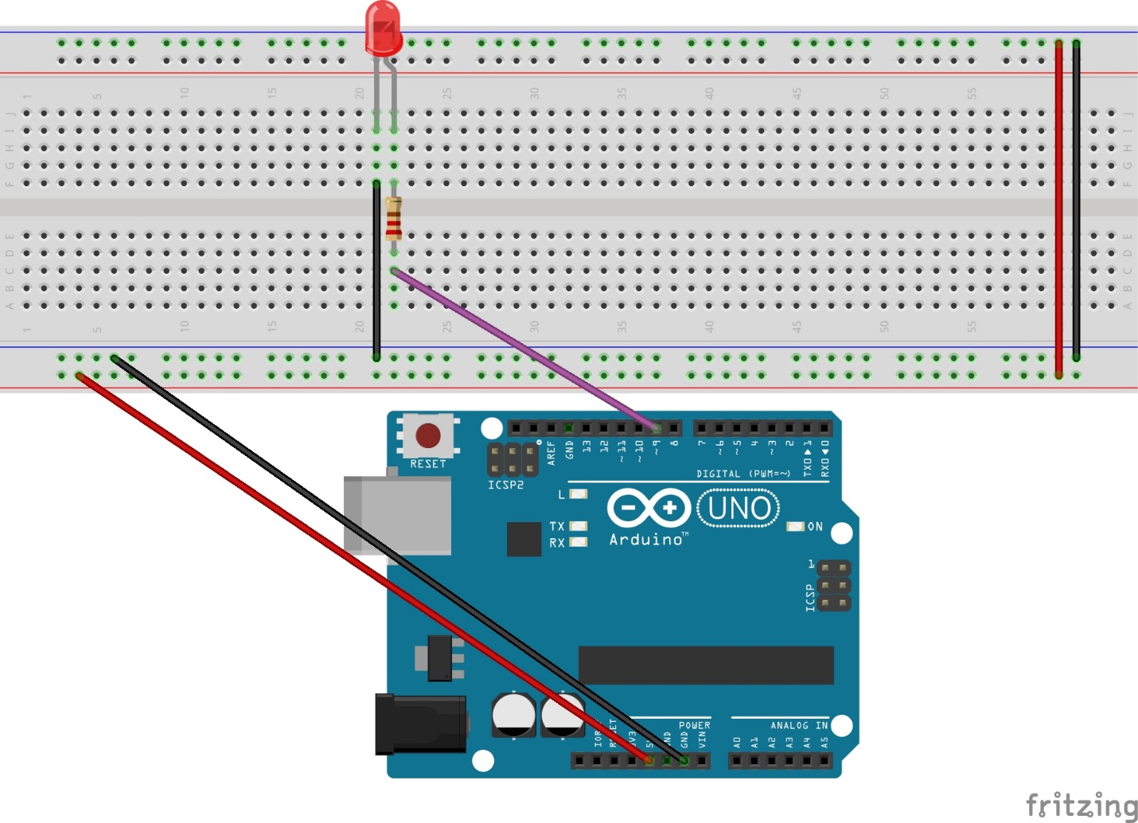
Practica sencilla sobre el PWM
Haga que un led encienda lentamente hasta alcanzar su brillo máximo y posteriormente se apague lentamente. El ciclo debe repetirse indefinidamente. Se recomienda usar la función FOR para lograr este efecto. Se remienda usar el pin 9.

Slide 34
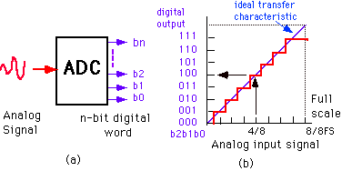
Manipulación del ADC
El conversor analógico a digital (ADC) sirve para leer voltajes y convertirlos a un valor digital con el que se pueda trabajar con nuestro microcontrolador. En el cado de Arduino Uno posee un ADC de 10 bits lo que significa que podemos obtener valores digitales en un rango de 0 a 1023.

Slide 35
Manipulación del ADC
En Arduino usamos el la instrucción analogRead() para usar el ADC. Al ser un ADC de 10 bits se tiene que si la referencia superior es de 5v se tendría una resolución de 4.9mV. Es posible cambiar la resolución usando analogReference()
int val;
{
val = analogRead(pin);
}
Como se menciona se puede usar analogReference(type) para cambiar la referencia de voltaje superior del ADC. Los parámetros permitidos en Arduino UNO son DEFAULT, INTERNAL y EXTERNAL.

Slide 36
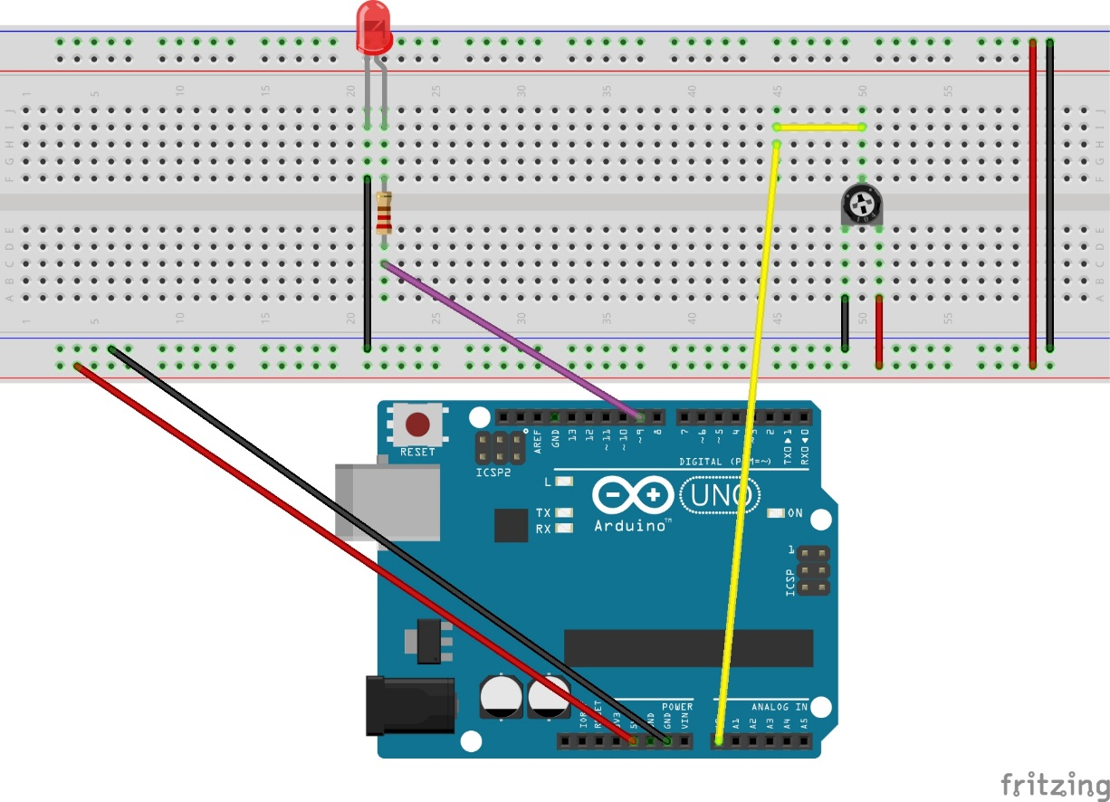
Practica sencilla con el ADC
Conecte un potenciómetro en A0 y regule el brillo del led usando el PWM. Es decir, lea el valor de voltaje en el potenciómetro y transfiéralo al PWM.
AL ser el ADC de 10 bits y el PWM de 8 bits deberá usar la función MAP para ajustar los rangos de valores a una escala adecuada.
pwm = map (adc, 0, 1023, 0, 255);

Slide 37
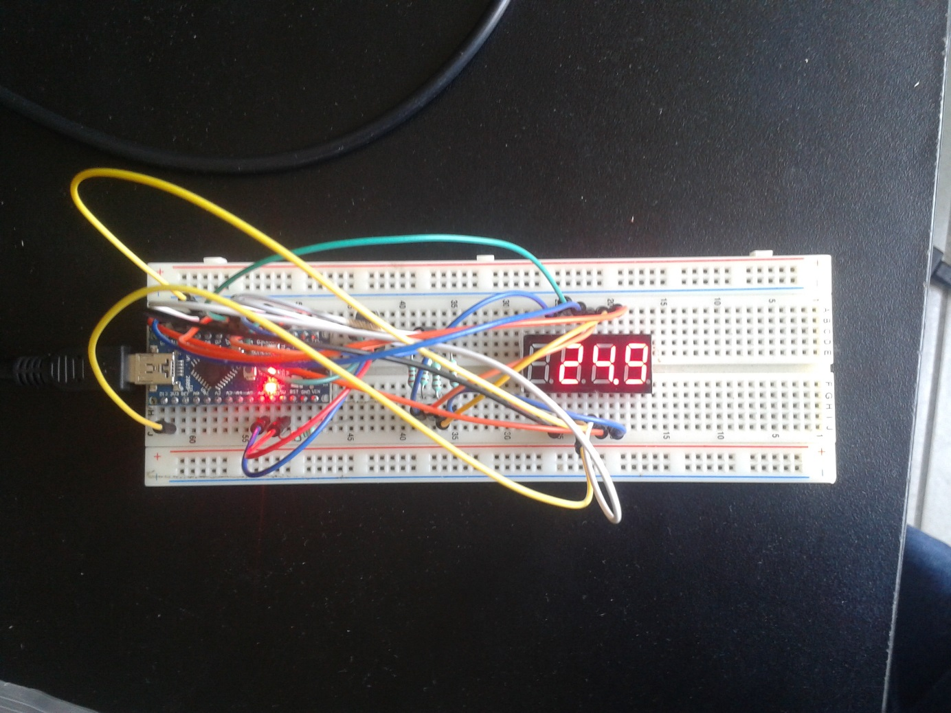
Utilización de un display de 7 segmentos multiplexado.
Desarrollar un programa para usar un display de 7 segmentos de 4 dígitos que muestre la temperatura ambiente obtenida mediante un sensor LM35.

Slide 38
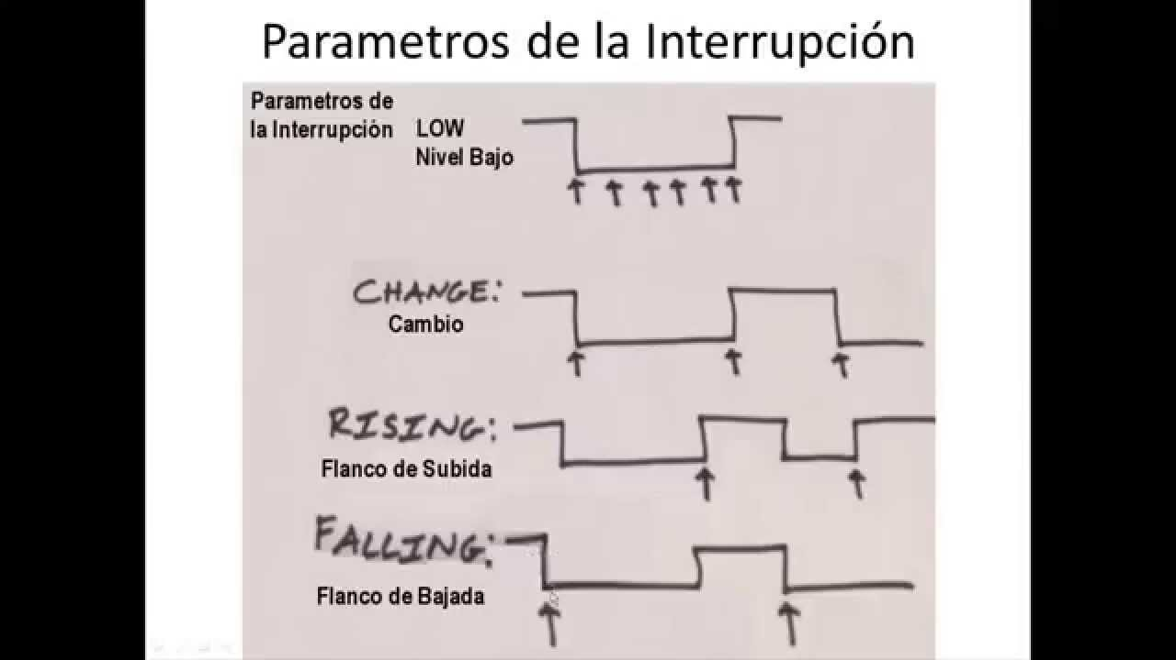
Interrupciones
Una interrupción es un evento que hace que el microcontrolador deje de ejecutar la tarea que está realizando para atender dicho acontecimiento y luego regrese y continúe la tarea que estaba realizando antes de que se presentara la interrupción.
Existen interrupciones por TIMERS, cambio de estado lógico de en los pines de entrada, UART, EEPROM, ADC, etc.
En este caso veremos interrupciones por cambio de estado lógico en pines de entrada.

Slide 39
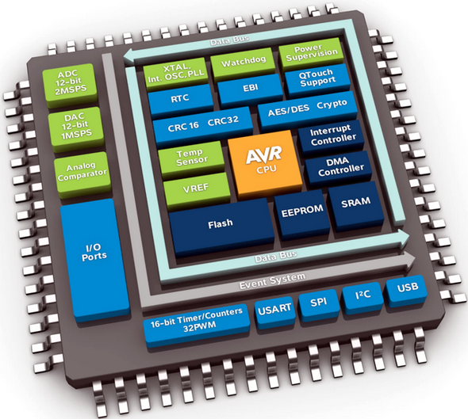
Interrupciones
Para manejar interrupciones de pines en Arduino se usan las siguientes instrucciones: attachInterrupt(), detachInterrupt(), interrupts() y noInterrupts().
En el caso de Arduino UNO solo se pueden usar los pines 2 y 3. Y para el Arduino Mega los pines 2, 3, 18, 19, 20 y 21.
Solo se pueden usar esos pines específicos ya que las interrupciones es una característica dada por el hardware del microcontrolador.

Slide 40
Interrupciones
Método para habilitar una interrupción:
Donde: ISR es la función que se llama cuando la interrupción se da y mode es el tipo de interrupción que se desea. Puede ser:
LOW
CHANGE
RISING
FALLING
HIGH ( exclusivo Arduino due, zero y MKR1000)
attachInterrupt(digitalPinToInterrupt(pin), ISR, mode);

Slide 41
Interrupciones
Para deshabilitar una interrupción especifica se usa:
Para desactivar todas las interrupciones se usa noInterrupts() y para volverlas a activar se usa interrupts().
Por default todas las interrupciones están activadas ya que se usan para el funcionamiento interno de Arduino (HAL), desactivarlas puede provocar que millis() deje de contar el tiempo y se pierdan datos en la comunicación UART. Asi como conflictos con los TIMERS y PWM.
Sin embargo es útil desactivar las interrupciones de forma momentánea para realizar procesos que son críticos o tienen secuencias de tiempo específicos y no pueden ser interrumpidos. Ya que hacerlo ocasionaría malfuncionamiento de estos procesos.
detachInterrupt(digitalPinToInterrupt(pin));

Slide 42
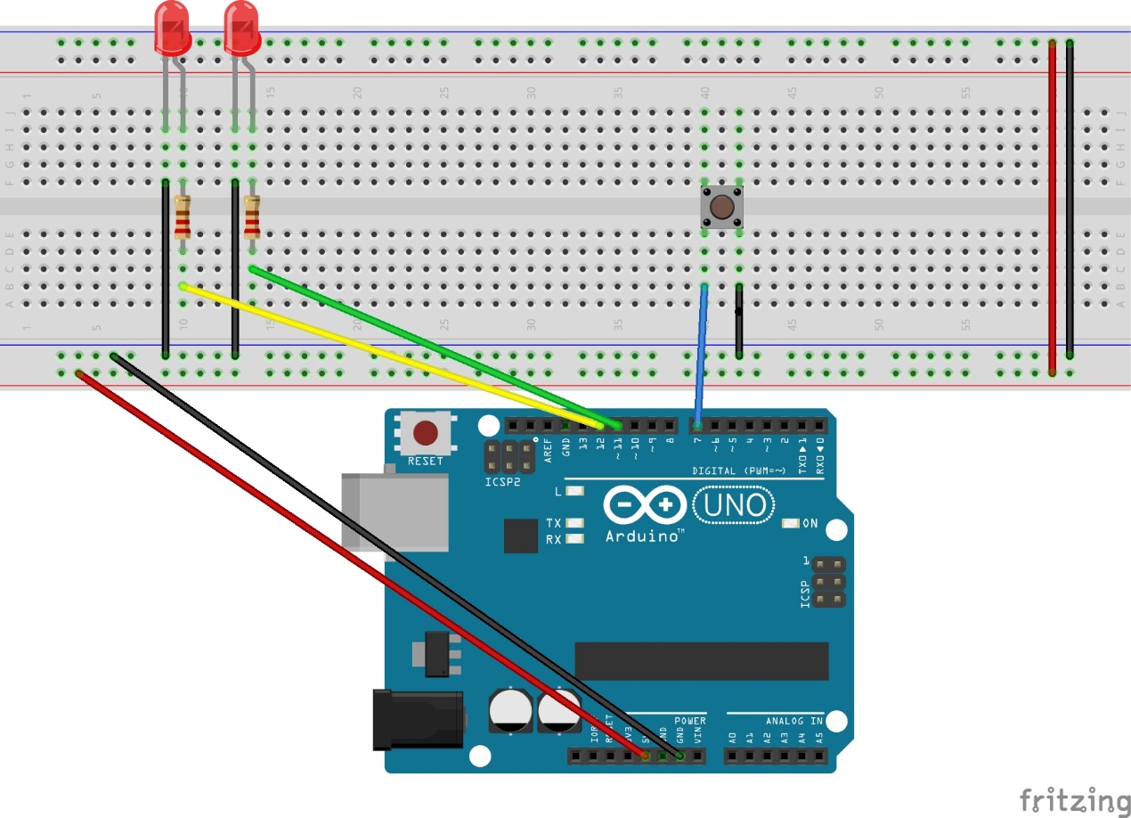
Practica Interrupciones
Hacer que un led parpadee (1 segundo encendido, 1 segundo apagado) mientras que con un botón un segundo led debe encenderse si esta apagado y apagarse si esta encendido de forma inmediata al presionar el botón. Use un retardo de 300 ms para evitar rebotes en el botón.

Slide 43
Practica Recreativa
Es posible generar una onda cuadrada con un duty del 50% mediante la función TONE creando sonido, es útil para aplicaciones donde se requiere crear señalización auditiva acorde a la situación. O bien en este caso para divertirnos un poco o hacer una tarjeta de regalo original.
La función tone se usa de la siguiente manera:
tone(pin, frecuencia, duración);
La frecuencia puede ir desde 31 hasta 65535 Hz. Y la duración se define en mili-segundos.
Si observaron un poco definiendo la frecuencia y duración del sonido se pueden crear notas musicales!!!

Slide 44
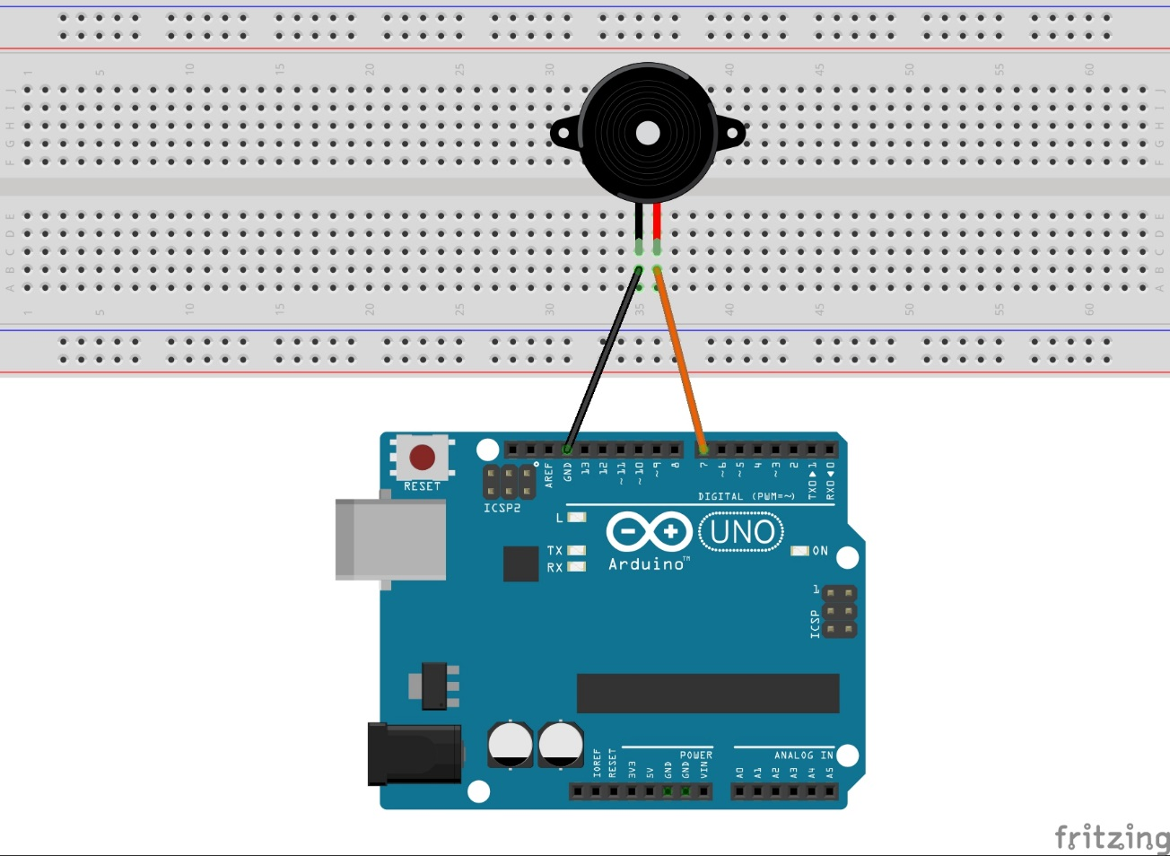
Practica Recreativa
Ahora pongamos en acción lo que acabamos de aprender, para fines prácticos se les proporcionaran los parámetros de la melodía. Sin embargo en internet se pueden encontrar tablas donde se definen las frecuencias y duraciones de las notas musicales. Y a partir de ahí se pueden traducir las partituras de cualquier melodía.

Slide 45
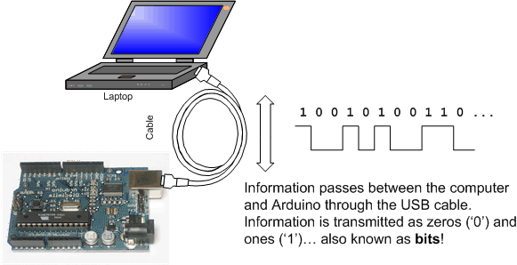
Comunicaciones digitales: Serial
Se utiliza para la comunicación entre la placa Arduino y un ordenador u otros dispositivos. Todas las placas Arduino tienen al menos un puerto serie (también conocido como un UART o USART): En Arduino UNO se comunica en los pines digitales 0 (RX) y 1 (TX), así como con el ordenador a través de USB. Por lo tanto, si utiliza estas funciones, no se puede también utilizar los pines 0 y 1 para la entrada o salida digital.
Se usan también para cargar el programa al Arduino UNO por lo que si se conectan otros dispositivos los datos pueden colisionar y provocar errores en la comunicación.

Slide 46
Comunicaciones digitales: Serial
Para el uso del serial se tienen las siguientes funciones básicas:
Serial.begin(baudrate); //inicia comunicación serial
Serial.end(); //termina comunicación serial
Serial.print(data); //envía datos en formato ASCII.
Serial.println(data); //envía datos en ASCII dando el salto de línea.
Serial.write(byte); //envía un byte.
Serial.read(); //lee lo que se ha recibido.
Serial.available(); //regresa en numero de bytes recibidos en el buffer.
Para mas información y funciones visitar: https://www.arduino.cc/en/Reference/Serial

Slide 47
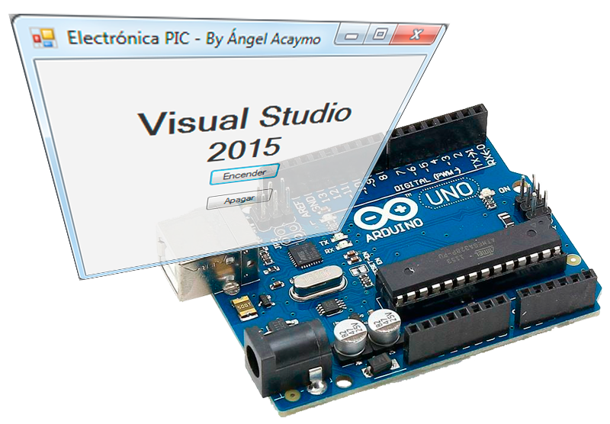
Practica: Serial y Visual Studio
Hacer un programa en Arduino que pueda interactuar con la aplicación en Visual Studio mediante la UART. Cuando el botón se presione el Led debe cambiar su estad0 lógico, así como también cuando se manipule desde la aplicación. Los comandos a usar son los siguientes:
A: encender led.
B: apagar led.
C: cambiar estado lógico led.
D: consultar estado del led.

Slide 48
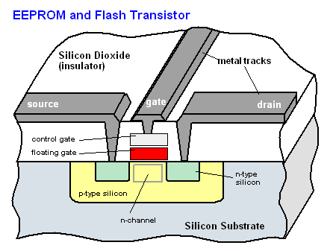
Uso de la memoria EEPROM
La memoria EEPROM (Electrically Erasable Programmable Read-Only Memory) es un tipo de memoria no volátil que sirve para guardar datos o variables sin que se pierdan al quitar la alimentación del Arduino. Esto es muy útil para guardar configuraciones, valores de inicialización o calibración, aplicaciones de datalogging e incluso reanudar un programa desde donde fallo la energía.
El único inconveniente es que esta memoria tiene un ciclo de escritura/borrado muy limitado (50,000 ciclos) y deja de funcionar. Por lo que no se recomiendan usarla para aplicaciones donde se escriben/borran datos de manera continua.
El Arduino UNO cuenta con 1024 bytes de memoria EEPROM.

Slide 49
Para poder usar esta función se debe declarar la librería: #include <EEPROM.h> y para manipularla se tienen las siguientes funciones:
EEPROM.read(address);
EEPROM.write(address, value);
EEPROM.update(address, value); //solamente escribe si el contenido es distinto al existente.
EEPROM.get(address, data); // para datos mas grandes de un byte.
EEPROM.put(address, data);
EEPROM[address]; //permite usar la memoria como si fuera un arreglo.
Para mas información consultar: https://www.arduino.cc/en/Reference/EEPROM

Slide 50
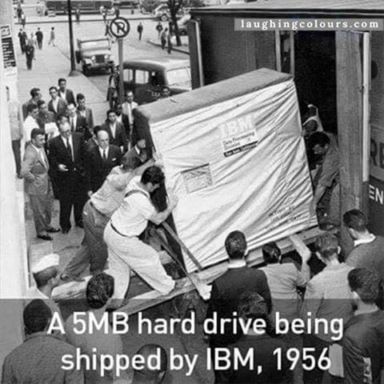
Practica: Guardar un byte en la EEPROM
Realizar un código en Arduino que guarde UN carácter/byte recibido mediante la UART y lo reenvié cada vez que se presione un botón. Obviamente debe ser el mismo hasta que se envié un nuevo carácter y debe permanecer almacenado aun se retire la alimentación del Arduino.

Slide 51
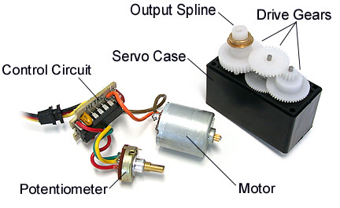
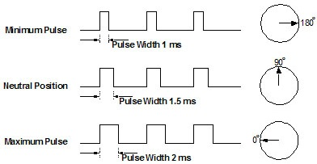
Controlando servos con Arduino
Un servomotor (también llamado servo) es un dispositivo similar a un motor de corriente continua que tiene la capacidad de ubicarse en cualquier posición dentro de su rango de operación, y mantenerse estable en dicha posición.
Está conformado por un motor, una caja reductora y un circuito de control. Los servomotores hacen uso de la modulación por ancho de pulsos (PWM) para controlar su posición. Para un servo estándar la frecuencia del PWM es de 50 Hz y el ancho de pulso varia entre 1ms (0°) y 2ms (180°). Siendo 1.5ms su centro (90°).
En el IDE de Arduino tenemos la librería “Servo.h” que nos permite generar los pulsos necesarios para controlar servos, sin embargo ya que esta librería usa ciertos recursos por hardware del Arduino para generar dichas señales la función PWM de los pines 9 y 10 queda inhabilitada. Normalmente se pueden controlar hasta 12 servos en casi todas las tarjetas Arduino.

Slide 52
Controlando servos con Arduino
Lo primero que se debe hacer para poder usar servos en Arduino es incluir la librería servo.h y crear un objeto para encapsular dicha librería. Si se deasea usar múltiplos servos, solo se deben agregar mas objetos.
#include <Servo.h>
Servo servo1;
Posteriormente se podrán usar los siguientes comandos para manipular un servo:
servo1.attach(pin); //configura el pin para usar servos
servo1.write(angulo); //mueve el servo a cierto angulo (0 a 180)
servo1.dettach(); //desconecta el servo correspondiente
Para mas información visitar: https://www.arduino.cc/en/Reference/Servo

Slide 53
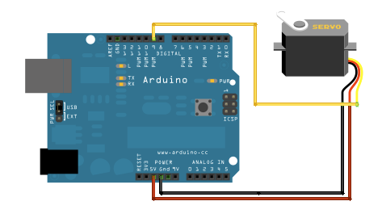
Practica “Barriendo servo”
Para esta practica se creara un programa que mueva el servo lentamente de derecha a izquierda y posteriormente de izquierda a derecha, el ciclo debe repetirse indefinidamente.
Cabe aclarar que debe usarse “For” y un delay para mover el servo gradualmente, si no se usa el servo simplemente ira de un lugar a otro con la velocidad máxima.

Slide 54
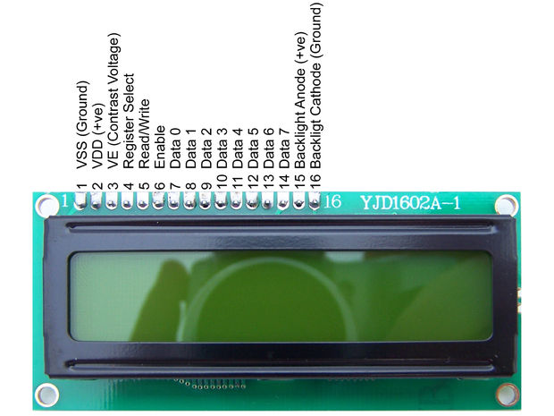
Manejando el LCD alfanumérico
Un display de cristal liquido o LCD es un dispositivo que sirve para mostrar información compleja sin necesidad de usar una computadora.
Es sumamente practico cuando se desea hacer un proyecto que muestre cierta información al usuario pero siga siendo una solución de bajo costo. Tiene el inconveniente de que se necesitan varios pines para controlarlo ya que usa una interfaz paralela de 4 u 8 bits según se desee. Aunque podemos encontrar controladores que conviertan un protocolo serial a paralelo para lograr el control de estos LCD con muchos menos cables y la opción de usar varios en un solo bus.

Slide 55
Comandos básicos para usar el LCD
En el IDE de Arduino tenemos los siguientes comandos para controlar el LCD. Como ya es costumbre debemos incluir la librería correspondiente: #include <LiquidCrystal.h>
LiquidCrystal lcd(rs, enable, d4, d5, d6, d7); // define las conexiones del LCD, existen otros modos de operación.
lcd.begin(cols, rows); inicializa el LCD
lcd.print(aquiloquequieras); //imprime en el LCD
lcd.setCursor(col, row); //mueve el cursor del LCD
lcd.clear(); //borra todo el LCD
Para mas información visite: https://www.arduino.cc/en/Reference/LiquidCrystal

Slide 56
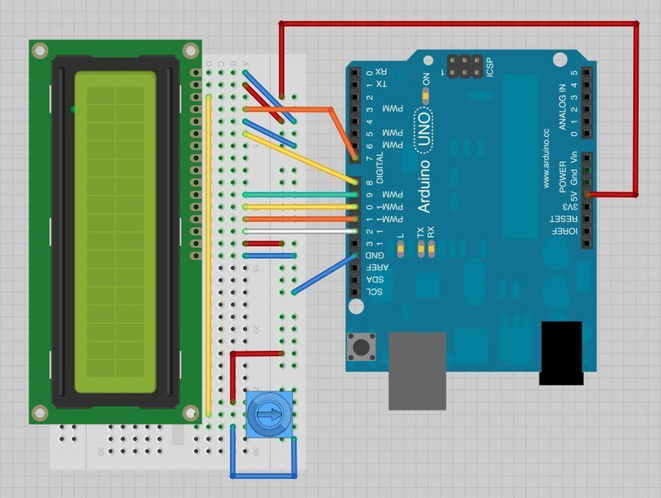
Practica “Hola mundo LCD”
Hacer que en un LCD muestre la frase “Encendido hace:” en el primer renglón y en la parte inferior diga el numero de segundos que lleva encendido seguido por “ s”.
Para lograr esto se hará uso de la función millis() dividida entre 1000 para obtener el numero de segundos desde el arranque.

Slide 57
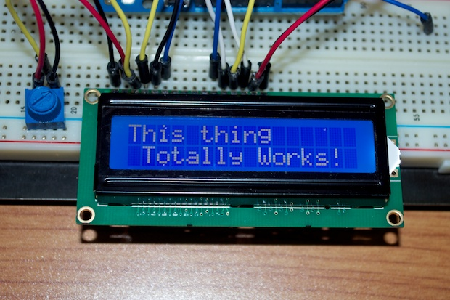
Practica “Poniendo todo junto”
Hacer un programa usando lo aprendido en los últimos 3 temas que en un LCD me imprima el ángulo de un servo que se esta controlando mediante 2 push-button. Con un botón incrementa y con otro decrementa el ángulo. El ángulo se debe guardar en la EEPROM de tal forma que en cuanto encienda/reinicie el Arduino el servo debe moverse a la posición en la que se dejo antes de reiniciar/desconectar el Arduino.

Slide 58
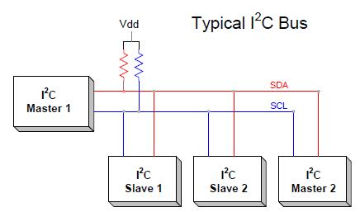
Comunicación I2C con Arduino
El bus I2C () sirve para establecer comunicaciones con otros chips que harán que nuestro microcontrolador obtenga mas recursos o pueda enviar/recibir datos mediante este protocolo.
Entre los dispositivos que podemos agregar se encuentran expansores de puertos, ADC, DAC, RTC, memorias, generadores de PWM, módulos wifi, módulos bluetooth, pantallas, sensores de diversos tipos y todo un universo de posibilidades.
En el IDE de Arduino este protocolo se usa mediante la librería Wire.h que debemos incluir al principio del programa. Al ser esta una característica por hardware se deben usar los pines SDA y SCL. (En Arduino UNO es A4 y A5, para el Mega es 20 y 21 respectivamente).

Slide 59
Comandos disponibles para I2C
Para el uso del bus I2C se tienen los siguientes comandos:
Wire.begin(address); //si no se especifica la dirección inicia en modo maestro en lugar de esclavo.
Wire.requestFrom(address, quantity); Wire.requestFrom(address, quantity, stop);
Wire.beginTransmission(address);
Wire.endTransmission();
Wire.endTransmission(stop);
Wire.write(data, length);
Wire.available();
Wire.read() ;
Wire.onReceive(handler);
Wire.onRequest(handler);
Para mas información consulte: https://www.arduino.cc/en/Reference/Wire

Slide 60
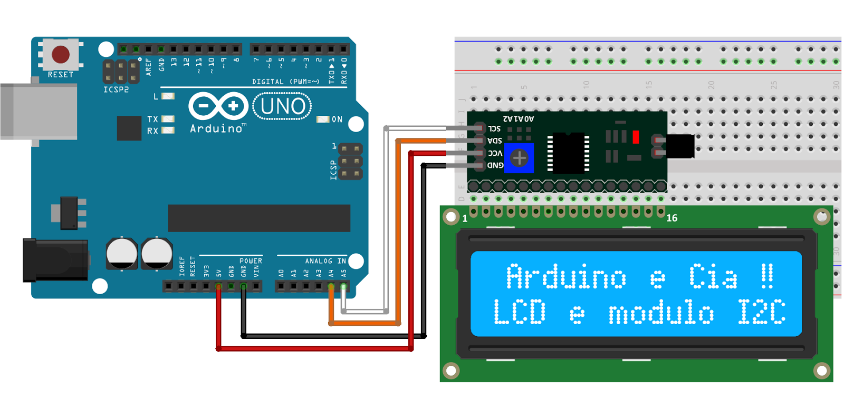
Practica LCD mediante I2C
Crear un programa que mediante un back pack I2C para LCD controle una LCD de 16x2. Debe mostrar un mensaje en la parte superior y el tiempo desde que se encendió en segundos en la parte inferior. Al presionar un botón el back light debe prender/apagarse.
Se deben usar las librerías Wire.h, LCD.h, y LiquidCrystal_I2C.h.

Slide 61
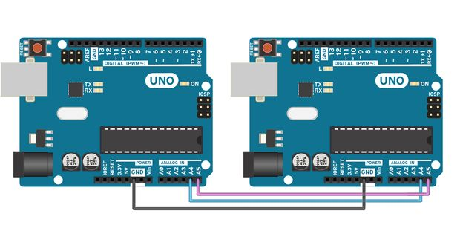
Crear un mini chat a través de una red I2C (opcional)
Hacer un programa que se conecte a un Arduino en modo maestro y sea capaz de enviar y recibir cadenas y retransmitirlas mediante la UART (terminal serial) de tal modo que se cree una especie de chat entre todos los Arduino’s que se encuentren conectados a la red.

Slide 62
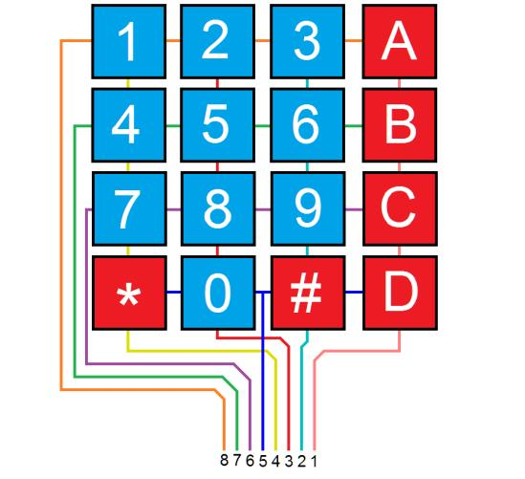
Teclado matricial
Los teclados matriciales sirven para introducir datos de una forma que utilice menos líneas de control que las que se utilizarían si se conectara cada tecla/botón independientemente. Funcionan mediante un barrido, es decir las teclas están multiplexadas y se utiliza una técnica que consiste en conmutar y leer a altas velocidades las teclas.

Slide 63

Teclado matricial
En Arduino tenemos la librería Keypad.h que nos permite conectar un teclado matricial a nuestra tarjeta de desarrollo sin tener que lidiar con la lectura de este dispositivo. A continuación se anexa un ejemplo muy sencillo que nos servirá de base:

Slide 64

Practica: control de accesos
Crear un programa que mediante el teclado le ingrese un numero de 4 dígitos y si coincide con la contraseña guardada en la EEPROM debe mover un servo de forma temporal simulando que es el mecanismo que abre una puerta. Se debe usar un LCD para mostrar el estado del control de acceso.
Incluir la función de cambiar la contraseña, por default la contraseña debe ser 1234.

Slide 65

Interrupción por Timer
En Arduino UNO tenemos tres timers o temporizadores. El timer 1, el timer 2 y el timer 3. En Arduino mega también tenemos el 3,4 y 5.
El timer 1 es de 8 bits y es utilizado por las funciones delay(), micros() y millis(). Mientras que el timer 2 (16 bits) es usado por la librería PWM y Servo. Y el timer 3 (8 bits) por la función tone().
Por estos motivos no se recomienda manipular su configuración y registros ya que se pueden crear conflictos con otras funciones. Sin embargo si podemos usarlos como medio de interrupción para realizar tareas periódicas sin desperdiciar tiempo esperando a que se cumpla la condición.

Slide 66
¿Cómo crear una interrupción por timer 0?
Con las siguientes instrucciones de comparación se crea una interrupción cada que el timer llega al valor deseado. El timer 0 tarda en completarse (cuenta de 0 a 255) 1.024 ms para ser precisos.
OCR0A = 0xAF; //valor en hexadecimal en el cual se llevara a cabo la interrupción, en este caso cada 0.7ms
TIMSK0 |= _BV(OCIE0A); //crea el evento de comparación para la interrupción
En la siguiente función incluimos nuestro código y listo:
SIGNAL(TIMER0_COMPA_vect)
{
}

Slide 67

Practica “No nos llames, nosotros te llamamos”
Para esta practica vamos a crear un programa que haga parpadear varios leds pero con distintos periodos. Se usaran 3 leds el primer led debe parpadear cada 0.07 seg, el otro cada 0.7 seg y el ultimo cada 1.4 seg.

Slide 68
Uso del RTC Ds1307
Los RTC (Real Time Clock/Calendar) son dispositivos diseñados para almacenar la fecha y hora sin que se pierdan al desenergizar el sistema ya que cuenta con una batería que les permite mantener estos datos y que estén disponibles la próxima vez que se energice el sistema.
Para manipular este RTC se recomienda usar la librería RTClib.h ya que es una de las mas completas y ampliamente documentadas. Además de contar con soporte constante y actualizaciones para nuevos chips RTC.
Aprenderemos las funciones de esta librería analizando los ejemplos incluidos con la misma, ya que muchas veces no habrá quien nos explique el código y es necesario comprenderlo por nuestra propia cuenta.

Slide 69

Practica con RTC DS1307
Configurar el RTC con la fecha y hora de compilación. Posteriormente hacer un programa que al presionar un botón envié por consola la fecha y hora actuales.
Además debe de mover un servo a una hora previamente fijada.

Slide 70

Uso de una matriz de Led’s
Las matrices de led’s son un arreglo bidimensional que están multiplexados para poder lograr el control de su gran cantidad de led’s con apenas una fracción de los pines de control que se requerirían si no estuvieran multiplexados.
El único inconveniente es que su control puede llegar a ser algo complejo y tedioso, además de requerir una alta velocidad de actualización para mantener la imagen mediante persistencia de la visión. Debemos recordar que por sus conexiones no se pueden encender todos los leds al mismo tiempo individualmente y debemos recurrir a conmutarlos rápidamente para crear el efecto de que están encendidos todos.

Slide 71


Practica con matriz 8x8
Crear una función que envié la información contenida en un arreglo bidimensional de booleanos a la matriz para desplegarla. Para crear el efecto de persistencia de la visión se deben usar interrupciones por Timer.

Slide 72


Motores a Pasos
Los motores paso a paso son ideales para la construcción de mecanismos en donde se requieren movimientos muy precisos.
La característica principal de estos motores es el hecho de poder moverlos un paso a la vez por cada pulso que se le aplique.
Estos motores poseen la habilidad de poder quedar enclavados en una posición o bien totalmente libres. Si una o más de sus bobinas está energizada, el motor estará enclavado en la posición correspondiente y por el contrario quedará completamente libre si no circula corriente por ninguna de sus bobinas.
Existen varias secuencias para su control:

Slide 73
Uso de la librería Stepper
Como todas las demás librerías lo primero que hay que hacer es incluir la librería: #include <Stepper.h>
Lo segundo seria crear un objeto que nos permita manipular el motor, para ello usamos:
Stepper motor(pasos, pin1,pin2,pin3,pin4);
Otro parámetro útil es la velocidad del motor en RPM, por suerte existe la instrucción motor.setSpeed(RPM)
Y finalmente para mover el motor tenemos esta instrucción:
motor.steps(pasos); donde pasos es el numero de pasos a dar, si son negativos el motor girara CCW y si son positivos girara CW. Esta variable es de tipo int.

Slide 74

Practica con motor a PaP
Cree un programa que reciba el numero de pasos que debe dar el motor desde el puerto serial y posteriormente realice dicho movimiento con el motor. Intente el programa con varias velocidades para comprobar la instrucción setSpeed.

Slide 75

Miniaturiza tus proyectos con Attiny85
El Attiny85 es un pequeño microcontrolador de 8 patitas que puede usarse para reducir el tamaño físico de un proyecto, aunque sus recursos son limitados. Puede ser muy útil en proyectos donde no se requieran muchas funciones pero si un tamaño y costo reducidos. Además de que puede funcionar con un consumo de energía mucho menor, lo que lo hace útil en aplicaciones a baterías.
Para programar este chip se ha incluido una guía en la documentación del curso que permite configurar el IDE de Arduino para trabajar con el Attiny85 y programarlo desde otra tarjeta Arduino.
Prueba un poco de suerte y repite la practica del “Blink” pero esta vez usando el Attiny85.

Slide 76

Uso de los módulos RF
Los módulos RF son sumamente útiles cuando se desea establecer una comunicación inalámbrica de un punto a otro. Los módulos RF que usaremos usan modulación ASK y trabajan a 433Mhz. Pueden alcanzar una distancia de hasta 100 metros en las condiciones adecuadas. Aunque estos módulos son muy limitados en cuanto a funcionalidad.
Su uso es bastante simple, y son económicos. Aunque son muy rudimentarios y acarrean muchos fallos en la transmisión.
Para mas información consulte: http://www.instructables.com/id/Modulos-RF433-Mhz-con-Arduino

Slide 77

Practica con los módulos RF
Realizar una comunicación entre el Attiny85 y el Arduino UNO usando los módulos RF y software serial. Se debe enviar un carácter desde el Arduino UNO y el Attiny85 al recibirlo debe cambiar el estado de un led conectado a uno de sus puertos.
SoftwareSerial mySerial(rxPin, txPin);

Slide 78

Uso del receptor infrarrojo
Los controles infrarrojos son útiles para proyectos donde se requiere controlar alguna función a distancia en donde no sea necesario enviar muchos comandos, la distancia sea corta y este en interiores.
Estos controles funcionan enviando haces de luz infrarroja a una frecuencia modulada (portadora) que posteriormente un receptor filtra esa frecuencia y deja pasar solo los pulsos altos y bajos permitiendo establecer una comunicación digital.
En el caso de Arduino tenemos la librería Irremote.

Slide 79

Practica control remoto
Cree un programa que reciba comandos de un sensor infrarrojo para controlar un relevador. Con un botón pendre el relevador, con otro se apaga, con otro dura encendido 1 minuto y luego se apaga.
Deberá hacer ingeniera inversa a la librería antes mencionada .

Slide 80

Continuara…
Gracias por su atención ☺
No olvides que todo el material se encuentra en: https://github.com/DAFRELECTRONICS/CursoArduino

